Slide 1
ルカ ２話
ほうとうむすこ
ルカ１５：１１－２４

Slide 2
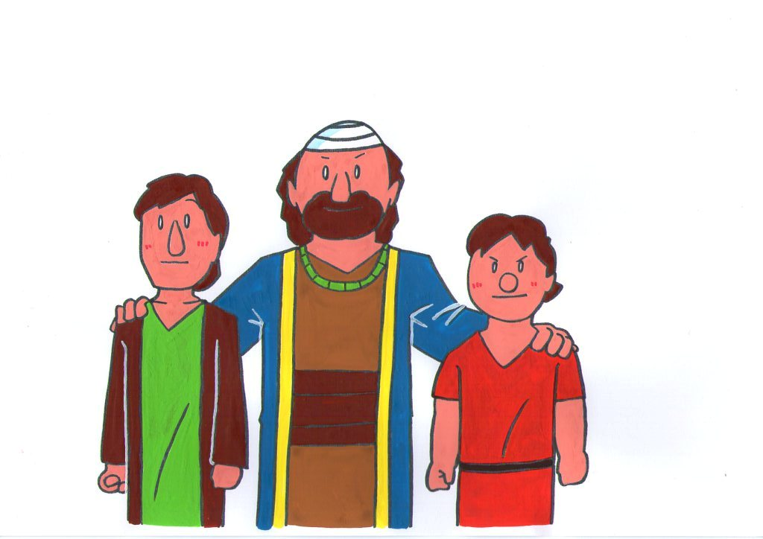

Slide 3
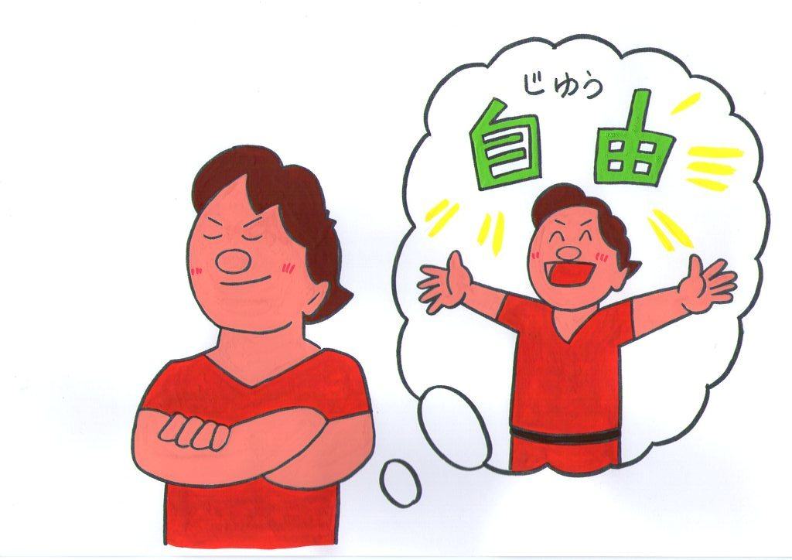

Slide 4
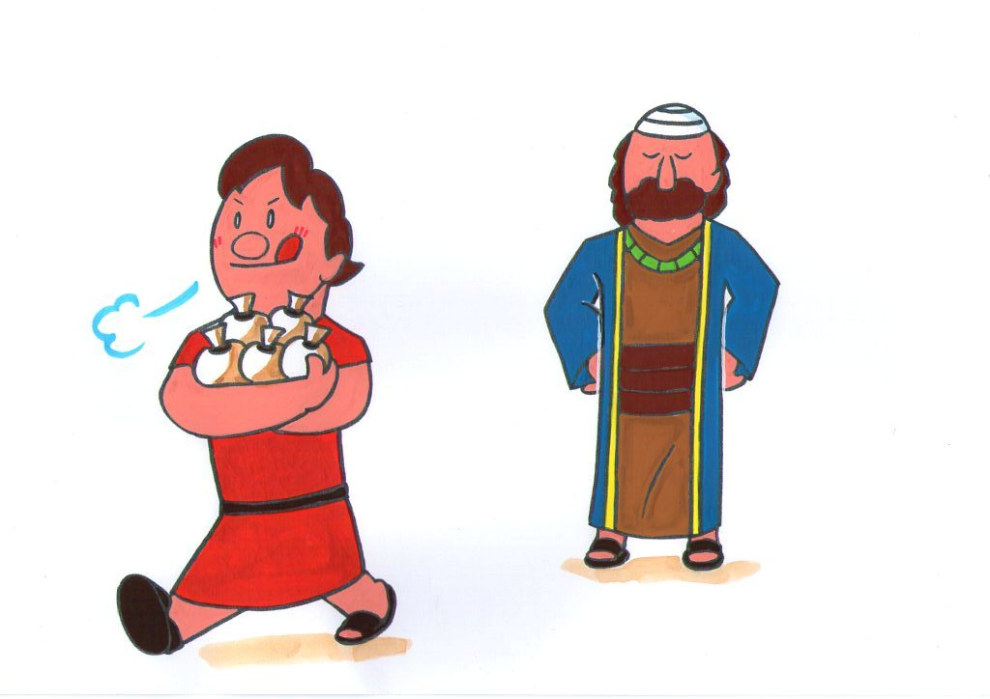

Slide 5
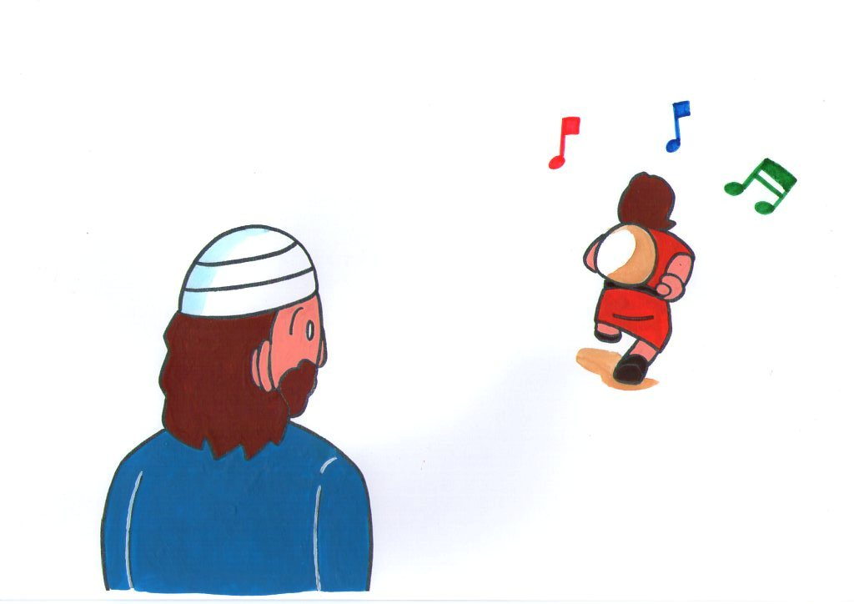

Slide 6
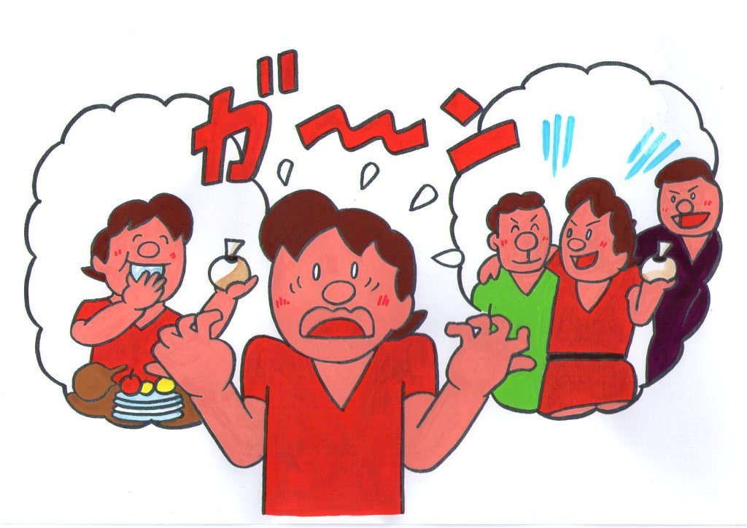

Slide 7
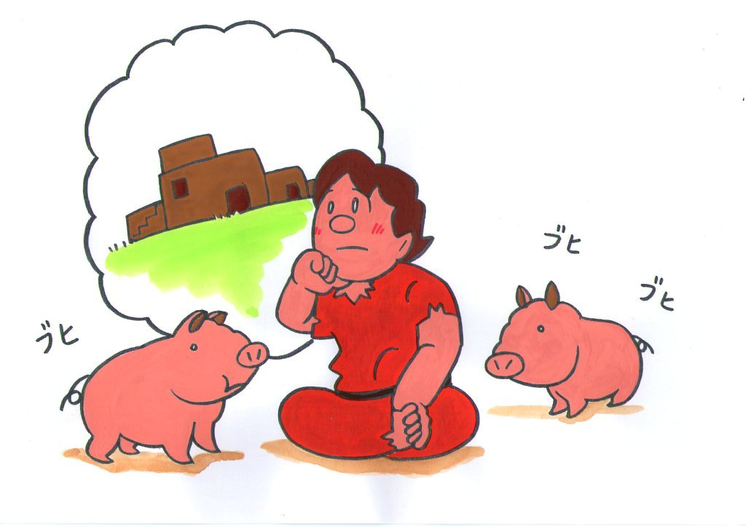

Slide 8
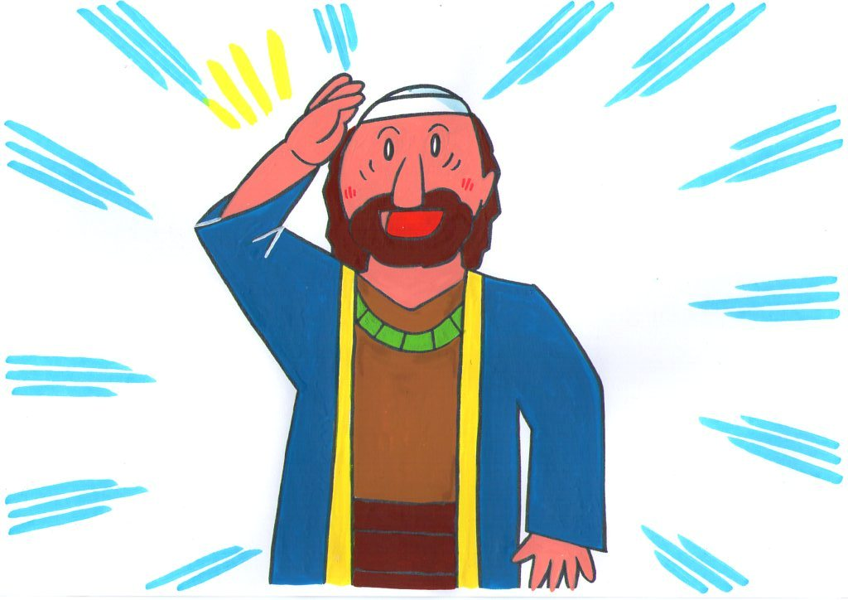

Slide 9
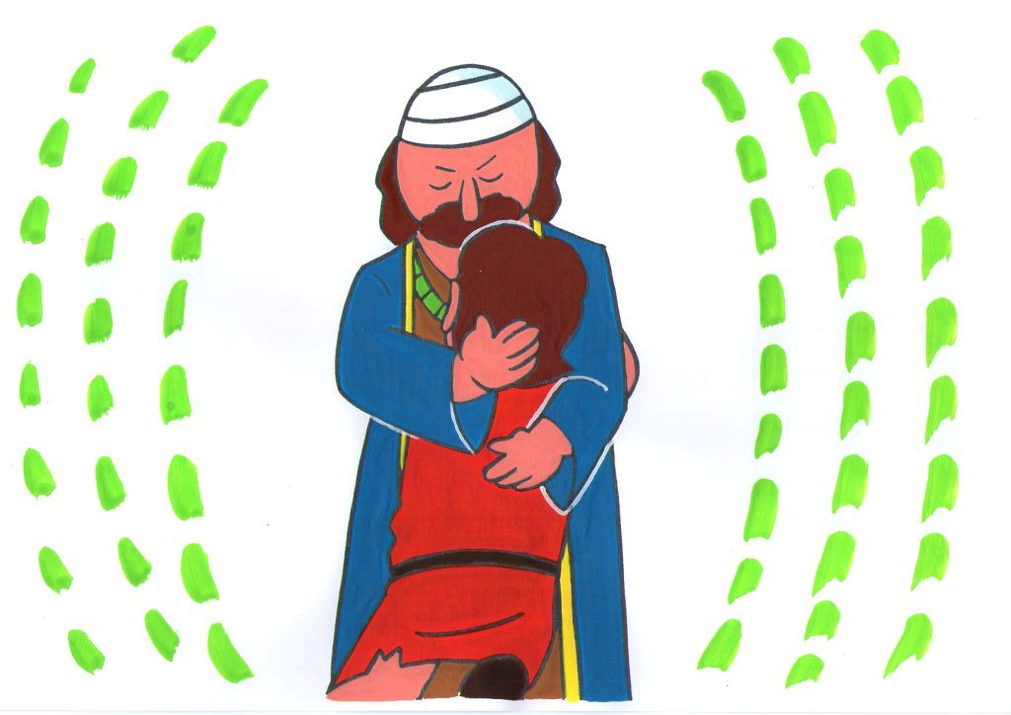

Slide 10
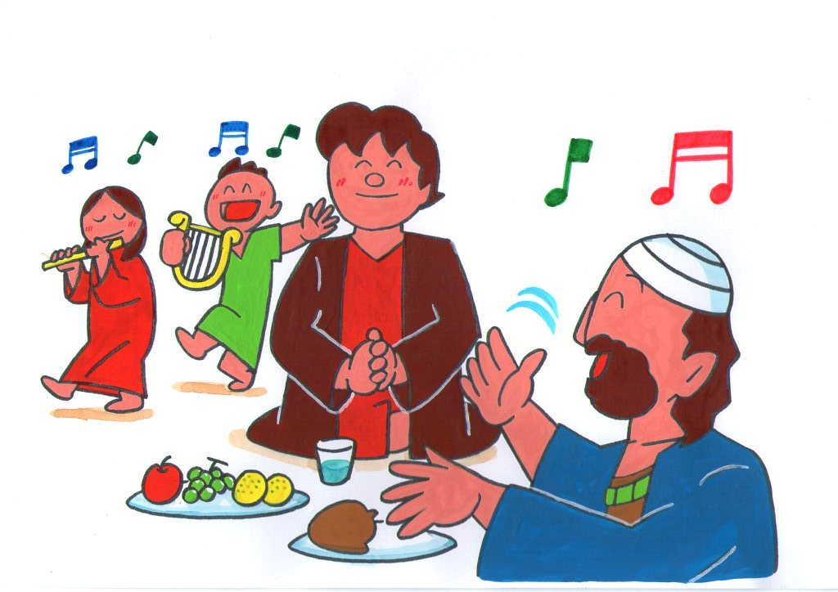

Slide 11
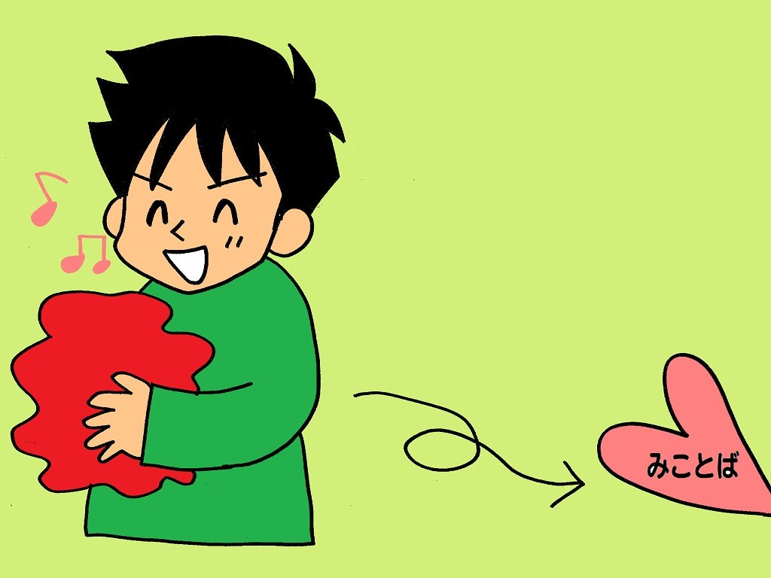
いばらのこころ

Slide 12
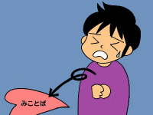
いわのこころ

Slide 13
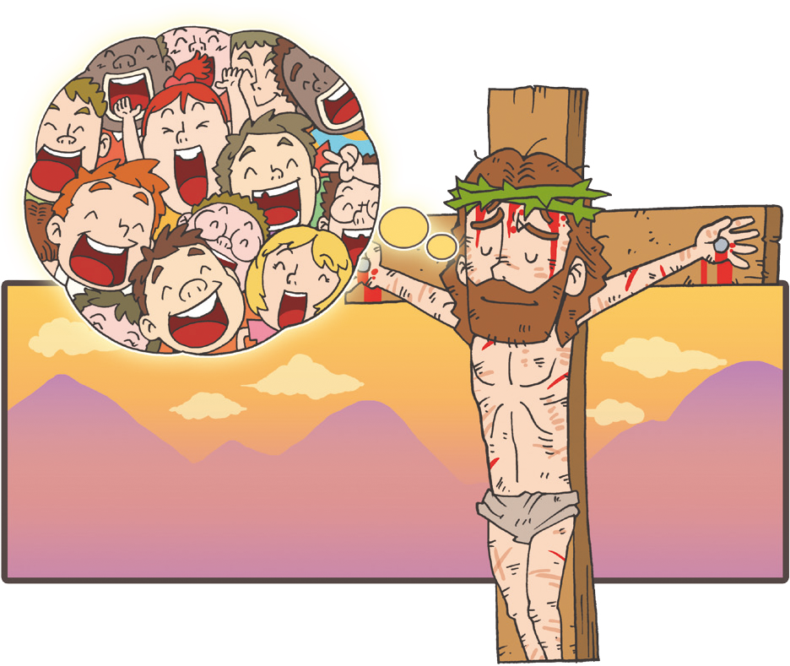
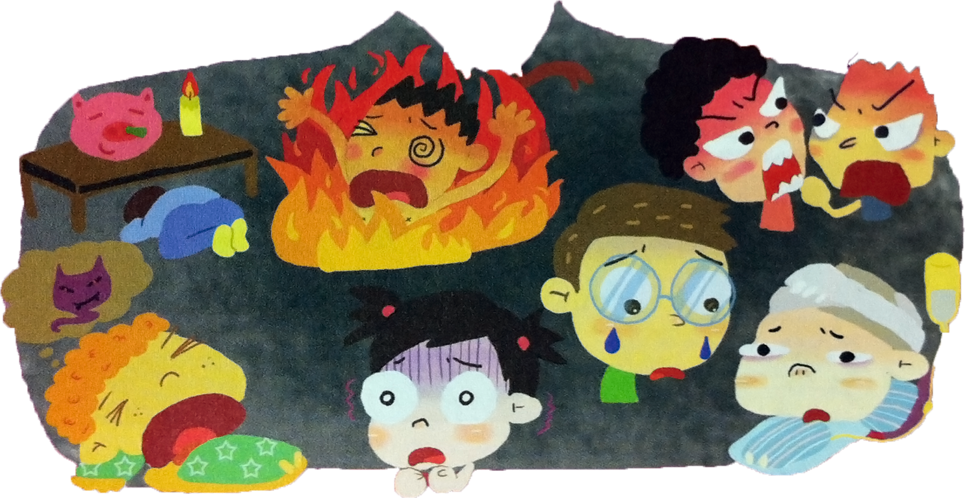
ぐうぞうすうはい
あくまのこども
せいしんもんだい
にくたいもんだい
こどももんだい
じごくもんだい
Notes:
人間はこのようにほろびます。未信者6つの状態

Slide 15
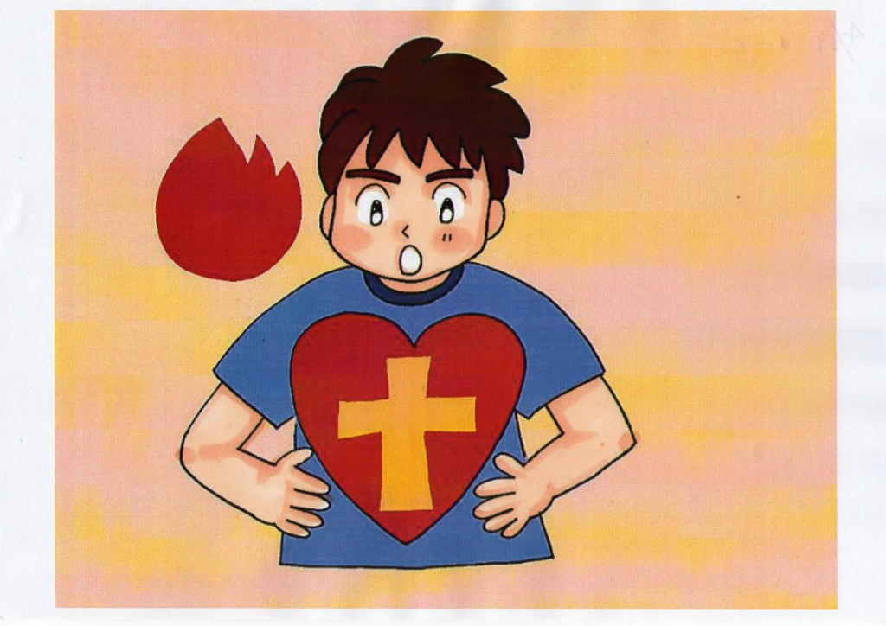
せいれいさま！
Notes:
． 聖霊はイエス様を信じるすべての人々の内に住んでおられます Ｃ． イエス様を信じた人は神様のものであってもはや自分自身のものではありません

Slide 16
かんしゃのはんたい
あたりまえ

Slide 17
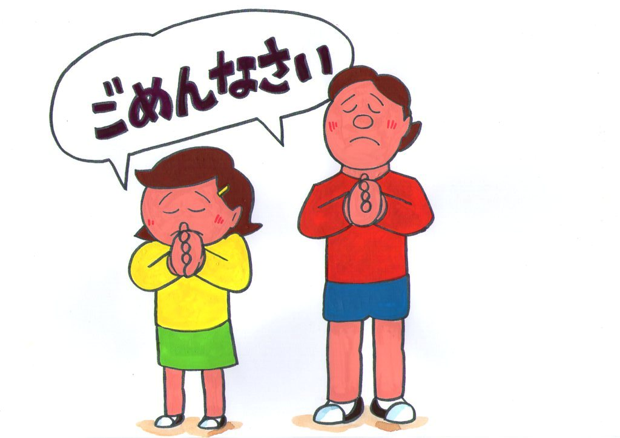

Slide 18
もう１つのストーリー

Slide 19
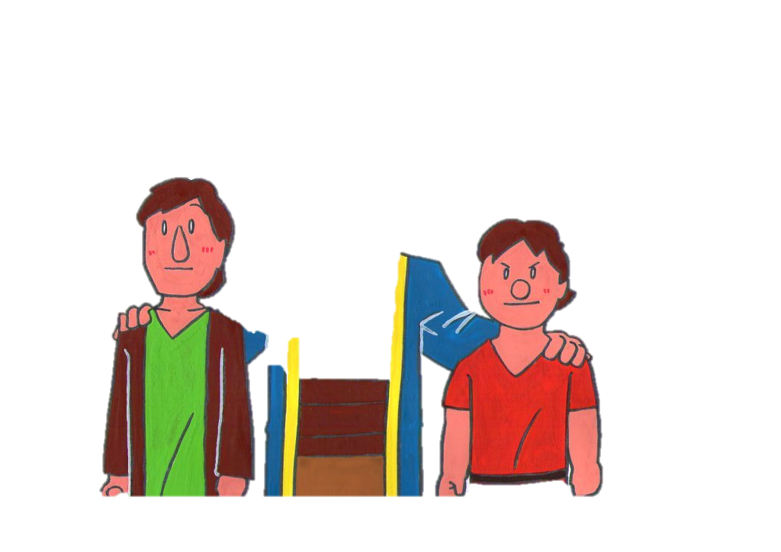

Slide 20
こどものしゅくふくを あじじわえていなかった おにいさん

Slide 21
せいれいさま(パパ)が
ともいることをかんしゃます
せいれいさま たすけてください
せいれいさま みたしてください
せいれいさま
イエスのしょうにんとしてください

